Slide 1


Slide 2
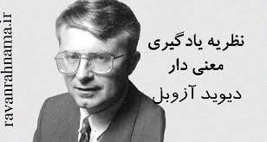
نظریه یادگیری آزوبل

Slide 3
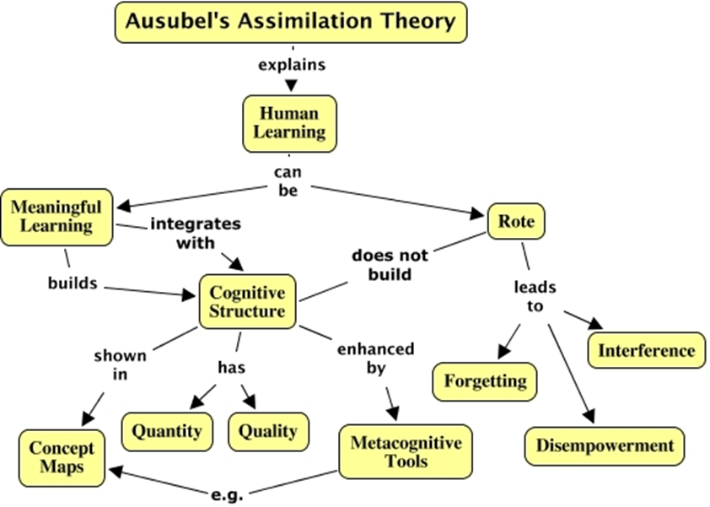
نظریه یادگیری آزوبل

Slide 4
نظریه یادگیری آزوبل
این عبارت را تکمیل کنید
یادگیری معنی دار یعنی ........

Slide 5
نظریه یادگیری آزوبل
به این جمله آزوبل توجه کنید
مهم ترین چیزی که روی یادگیری تاثیر دارد، دانسته های قبلی فراگیر است، آن را شناسایی کرده و سپس تدریس را آغاز کنید.

Slide 6
نظریه یادگیری آزوبل
دیوید آزوبل یکی از نظریه پردازان معروف یادگیری شناختی است که نظریه اش به نظریه ی یادگیری معنی دار کلامی شهرت دارد.
این نظریه بیش از نظریه های دیگر یادگیری با یادگیری های آموزشگاهی سروکاردارد.

Slide 7
نظریه یادگیری آزوبل
دغدغه اصلی آزوبل کمک به معلم ها در ارائه اطلاعات، به خصوص اطلاعات جدید، به شکلی معنی دار و کارآمد بود.
او مفهوم پیش سازمان دهنده را برای جذب اطلاعات جدید توسط یادگیرنده مطرح کرده است.
او ساختار شناختی یادگیرنده را نیز در یادگیری مورد توجه قرار داده است.

Slide 8
عناصرنظریه یادگیری آزوبل
هرم ساخت شناختی
در نظریه آزوبل هم مانند سایر نظریه های شناختی، ساخت شناختی و سایر تغییراتی که در اثر یادگیری در این ساخت شناختی ایجاد می شود، اساس یادگیری را تشکیل می دهد.
ساخت شناختی عبارت است از" مجموعه ای از اطلاعات، مفاهیم، اصول و تعمیم های سازمان یافته ای که فرد قبلا در یک حوزه خاصی آموخته است".

Slide 9
عناصرنظریه یادگیری آزوبل
هرم ساخت شناختی
بر اساس این نظریه، ساخت شناختی هر فردی به صورت یک هرم در نظر گرفته می شود که در راس هرم مطالب کلی و جامع قرار می گیرد و هر چه به طرف قاعده هرم پیش می رود از جامعیت و کلیت مطلب کاسته می شود به طوری که، در قاعده هرم بیشتر اطلاعات جزیی و دانش واقعیت های مشخص قرار می گیرد.
در این هرم یا سلسله مراتب شناختی هر مطلب از مطالب پایین تر از خود کلی تر، انتزاعی تر و خلاصه تر است.

Slide 10
عناصرنظریه یادگیری آزوبل
معنی دار بودن یادگیری
"معنی " در نظریه آزوبل جایگاه خاصی دارد؛ معنی به وجود نوعی قرینه یا معادل ذهنی برای یادگیری ها در ساخت شناختی یادگیرنده وابسته است.
وقتی می گوییم چیزی برایمان معنی پیدا کرد ... یعنی معادل شناختی آنرا در ذهنمان یافته ایم؛ آن را شناختیم.

Slide 11
عناصرنظریه یادگیری آزوبل
معنی دار بودن یادگیری
آزوبل معتقد است زمانی یادگیری به صورت معنی دار اتفاق می افتد که مفهوم مورد یادگیری بتواند با مفاهیمی که از قبل در ساخت شناختی یادگیرنده وجود دارد ارتباط برقرار نماید.
یعنی مطالب جدید بتواند در هرم ساخت شناختی فرد جایی داشته باشد.
اما اگر یادگیری به صورت حفظ و بر اثر تمرین و تکرار باشد، بدون این که با مطالب از قبل آموخته شده ارتباط پیدا کند، یادگیری فرد جنبه طوطی وار دارد.

Slide 12
عناصرنظریه یادگیری آزوبل
مشمول کننده ها
برای یادگیری معنی دار، مطالب باید جذب ساخت شناختی یادگیرنده شود. آزوبل این جذب شدن مطالب در ساخت شناختی فرد را شمول می نامد.
در فرآیند شمول، مفاهیم تازه به مفاهیمی که از پیش در ساخت شناختی فرد وجود داشته است مربوط می شود و این فرآیند باعث ایجاد تغییر در هر دو مفهوم جدید و قدیم می شود و به هر دوی آنها معنی بیشتری می بخشد.
اصطلاح مشمول کننده آزوبل به معنی مفهوم کلی یا اندیشه کلی است.

Slide 13
عناصرنظریه یادگیری آزوبل
مشمول کننده ها
فرایند شمول یا جذب، معادل اصطلاحاتی چون کدبندی، طرح واره، رمزگردانی یا مقوله در نظریه های دیگر هم معنا می باشد.آزوبل با استفاده از این اصطلاح یادگیری و فراموشی را توجیه می کند.
بر اساس اصطلاح مشمول کننده ها می توان این گونه نتیجه گرفت که اگر بتوان مطلبی را به یکی از مشمول کننده های ساخت شناختی فرد ربط داد، آن مطلب معنی دار است و در غیر این صورت، مطلب معنی دار نمی باشد.

Slide 14
عناصرنظریه یادگیری آزوبل
انواع مشمول کننده ها
آزوبل دو نوع مشمول کننده را نام می برد:
مشمول کننده اشتقاقی
مشمول کننده همبستگی

Slide 15
عناصرنظریه یادگیری آزوبل
انواع مشمول کننده ها
بر همین اساس دو نوع شمول اتفاق می افتد:
شمول اشتقاقی: وقتی مطلب یادگیری تازه آن قدر به مطالب ساخت شناختی فرد شباهت داشته باشد که بتوان آن را بخش مشتق شده ای از مطالب ساخت شناختی دانست، این یادگیری را شمول اشتقاقی می نامند.
مثلا یادگیری اطلاعات از طریق مثال های مربوط به مطلبی که قبلا آموخته شده است. بنابر تعبیر آزوبل" شمول اشتقاقی زمانی صورت می گیرد که مطلب مورد یادگیری مثال مشخصی از یک مفهوم جا افتاده در ساخت شناختی باشد یا این مطلب موید و معرف موضوع کلی قبلا آموخته شده ای باشد. در هر یک از این دو مورد مطلب جدید مستقیما و آشکارا قابل مشتق شدن از یک مفهوم یا موضوع کلی ساخت شناختی است.

Slide 16
عناصرنظریه یادگیری آزوبل
انواع مشمول کننده ها
شمول همبستگی: اگر مطلب تازه، مورد خاصی از مفاهیم موجود در ساخت شناختی نباشد اما، بتوان آن را به ساخت شناختی ربط داد، یادگیری از طریق شمول همبستگی اتفاق می افتد.
مثلا، قبلا با مفاهیم یادگیری آشنا شده باشند و حالا با مفاهیم تازه تری از یادگیری صحبت شود. به اعتقاد آزوبل به طور معمول یادگیری از طریق شمول همبستگی اتفاق می افتد تا از طریق شمول اشتقاقی.

Slide 17
عناصرنظریه یادگیری آزوبل
انواع مشمول کننده ها
آزوبل نوع دیگری از شمول را مطرح می کند که شمول زوالی نام دارد.
شمول زوالی: یادگیرنده بعد از آن که مطلبی را تحت شمول جذب ساخت شناختی خود کرد، مطلب به تدریج به ساخت شناختی که جذب آن شده است شبیه می شود.
تا وقتی که مطلب جدید از سایر مطالب موجود در ساخت شناختی که به آن جذب شد قابل تمییز باشد، یادآوری مطلب امکان پذیر است اما، اگر این مطلب زمان زیادی مورد استفاده قرار نگیرد، ویژگی های آن در سایر مطالب کلی تر ساخت شناختی گم می شود و دیگر قابل یادآوری نیست.

Slide 18
عناصرنظریه یادگیری آزوبل
انواع مشمول کننده ها
بنابراین نظریه، مطالب یادگرفته شده ابتدا قابل بازخوانی است اما، عدم استفاده طولانی مدت دیگر قابل بازخوانی نیست اما، می توان آن را باز شناسی کرد و اگر باز هم بدون استفاده قرار گیرد، نه قابل باز خوانی است نه بازشناسی اما، در یادگیری مجدد یا بازآموزی زودتر از مطالب یاد گرفته نشده، آموخته می شود. به این فرآیند شمول زوالی می گویند.

Slide 19
عناصرنظریه یادگیری آزوبل
انواع مشمول کننده ها
پس شمول زوالی عبارت است "از زوال هویت و استقلال مطلب یاد گرفته شده بر اثر مرور زمان". به نظر آزوبل کار شمول زوالی کم کردن بار حافظه و افزایش کارایی ساخت شناختی است. نتیجه این که آزوبل یادگیری را با فرآیندهای شمول اشتقاقی و شمول همبستگی و فراموشی را با فرآیند شمول زوالی توجیه می کند.

Slide 20
کاربردهای آموزشی نظریه یادگیری آزوبل
کنترل عوامل موثر در یادگیری و یادداری مطالب معنی دار: مهم ترین عامل موثر بر یادگیری و یادداری مطالب جدید ساخت شناختی یادگیرنده در زمان یادگیری است. عواملی نظیر سازمان، ثبات و روشنی دانش یادگیرنده در یک زمینه مشخص در لحظه یادگیری سبب بهبود ساخت شناختی و به دنبال آن افزایش کیفیت یادگیری و یادداری می شود.

Slide 21
کاربردهای آموزشی نظریه یادگیری آزوبل
کنترل عوامل موثر در یادگیری و یادداری مطالب معنی دار:
یعنی اگر در لحظه آموزش ساخت شناختی یادگیرنده در زمینه مطلب مورد آموزش سازمان یافته باشد، باثبات، واضح و روشن باشد، یادگیری مطالب تازه به صورت معنی دار راحت تر است و بیشتر در حافظه نگهداری می شودو بر عکس.

Slide 22
کاربردهای آموزشی نظریه یادگیری آزوبل
پس معلم می تواند با سازماندهی و ایجاد نظم در مطالب ارائه شده خودبه این یادگیری کمک کند. آزوبل بیان می کند که "اگر قرار بود تمام مطالب روانشناسی پرورشی را در یک اصل خلاصه کنم، آن اصل این بود: تنها عامل مهمی که بر یادگیری بیشترین تاثیر را دارد، آموخته های قبلی یادگیرنده است. به این اصل تحقق بخشید و طبق آن آموزش دهید".

Slide 23
کاربردهای آموزشی نظریه یادگیری آزوبل
بنا براین اصل آموزش کوشش عمدی جهت ایجاد ساخت های مناسب شناختی برای معنی دار کردن مطلب و کمک به یادگیری بهتر آنها می باشد. یکی از تدابیر آموزشی این کار استفاده از پیش سازمان دهنده هاست.

Slide 24
کاربردهای آموزشی نظریه یادگیری آزوبل
پیش سازمان دهنده مجموعه ای از مفاهیم کلی مربوط به مطلب یادگیری است که قبل از آموزش جزئیات در اختیار یادگیرنده قرار داده می شود.
سازمان دهنده توجه یادگیرندگان را به مفاهیم عمده یادگیری جلب می کند و روابط بین آنها را کاملا برجسته کرده و مطالب جدید را به مطالب قبلی مربوط می سازد.
پیش سازمان دهنده یک چارچوب ذهنی برای یادگیرنده ایجاد می کند تا مطالب بعدی روی آن مستقر شوند. یک آمادگی و تصور ذهنی کلی از آنچه قرار است آموزش داده شود به یادگیرنده می دهد.

Slide 25
کاربردهای آموزشی نظریه یادگیری آزوبل
بر اساس نظریه یادگیری معنی دار آزوبل مطالب درسی باید طوری طرح ریزی شوند که ابتدا کلی ترین، جامع ترین و انتزاعی ترین مفاهیم و اندیشه ها به صورت خلاصه معرفی گردند و بعد به دنبال این کلیات به تدریج مطالب فرعی تر و جزئی تر معرفی گردند.
آزوبل معتقد است که این روش با مراحل طبیعی ساخت شناختی فرد مطابق است. در این راستا، پیش سازمان دهنده ها نقش اصلی را در آموزش ایفا می کنند.

Slide 26
کاربردهای آموزشی نظریه یادگیری آزوبل
انواع پیش سازمان دهنده:
پیش سازمان دهنده مقایسه ای: این پیش سازمان دهنده ها بین آموخته های قبلی دانش آموزان و آن چه که قرار است بیاموزند، ارتباط برقرار می کنند.
هدف اصلی پیش سازمان دهنده این است که طرحواره های موجود را فعال کند و از آن به عنوان یادآوری استفاده شود. این پیش سازمان دهنده ایده های جدید را با مفاهیم مشابه در ساختار شناختی ادغام می کند، و همچنین باعث افزایش تمایز بین ایده های جدید و موجود می شود.

Slide 27
کاربردهای آموزشی نظریه یادگیری آزوبل
انواع پیش سازمان دهنده:
پیش سازمان دهنده توضیحی یا نمایشی: در این پیش سازمان دهنده اندیشه های کلی و روابط آنها با یکدیگر توضیح داده می شود و نکات مبهم را روشن می سازد.
پیش سازمان دهنده توضیحی دانش جدیدی را ارائه می دهند که دانش آموزان برای درک اطلاعات بعدی به دانش آموزان نیاز دارند و اغلب هنگامی مورد استفاده قرار می گیرند که مطالب یادگیری جدید برای یادگیرنده ناآشنا باشد.
هدف این است که مطالب ناآشنا را برای یادگیرنده قابل قبول تر کند.

Slide 28
کاربردهای آموزشی نظریه یادگیری آزوبل
انگیزش و یادگیری معنی دار
در نظریه آزوبل، مهم ترین عامل انگیزشی موثر بر یادگیری معنی دار سایق شناختی است.
آزوبل اعتقاد دارد که سایق شناختی یک انگیزه درونی است که از علایق و کنجکاوی های یادگیرنده در رابطه با کشف، دستکاری، درک، فهم و برخورد با محیط سرچشمه می گیرد و اغلب این سایق ها اکتسابی هستند و بر مبنای تجارب یادگیرنده شکل می گیرند.
رابطه بین سائق شناختی و یادگیری یک رابطه دوطرفه است.

Slide 29
کاربردهای آموزشی نظریه یادگیری آزوبل
انگیزش و یادگیری معنی دار
پس آزوبل تنها معلمان را به ایجاد انگیزش در دانش آموزان ترغیب نمی کند بلکه می گوید، نیازی نیست که معلم منتظر بماند که در دانش آموز علاقه ایجاد شود و سپس آموزش را شروع کند بلکه در ابتدا، موقتا باید بدون در نظر گرفتن علاقه او آموزش موثر و یادگیری را در آنها ایجاد کند و به دنبال یادگیری علاقه ظاهر می شود و خود منجر به یادگیری بیشتر می شود.

Slide 30
کاربردهای آموزشی نظریه یادگیری آزوبل
انگیزش و یادگیری معنی دار
آزوبل استفاده از تقویت و پاداش بیرونی به ویژه، انگیزش حاصل از عوامل آزارنده را در یادگیری معنی دار پیشنهاد نمی کند.
او معتقد است که یادگیری معنی دار خود، پاداش تولید می کند و نیازی به پاداش بیرونی نیست و معلم باید با ارضای کنجکاوی یادگیرنده بر انگیزش درونی او بیفزاید.

Slide 31
کاربردهای آموزشی نظریه یادگیری آزوبل
انگیزش و یادگیری معنی دار
توصیه آزوبل به معلمان: " موثرترین راه برای ایجاد انگیزش یادگیری، تاکید به جنبه های شناختی است , نه جنبه های عاطفی " یعنی احتیاج نیست برای دانش آموز ابتدا جذابیت یک درس ایجاد شود، بلکه اگر آموزش خوب و با کیفیت ارایه شود خود به خود در فرد علاقه ایجاد می کند .

Slide 32
ایمیل جهت ارسال تکالیف
aeghbali88@gmail.com

